Slide 1







海 亮 高 级 中 学
HAILIANG SENIOR HIGH SCHOOL
卡特兰数与反射原理
DeaphetS

Slide 2
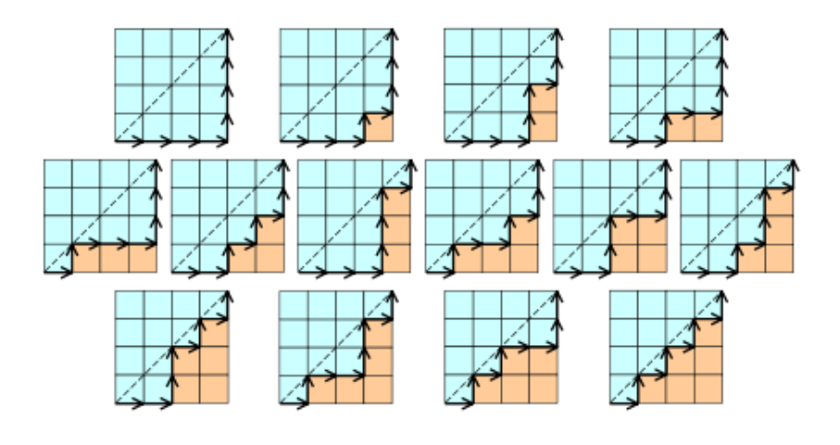


海 亮 高 级 中 学
符合卡特兰数的一些数列
HAILIANG SENIOR HIGH SCHOOL
长度为$2n$的括号序列个数
有$n$个元素和一个栈，每次操作可以将一个元素入栈或弹出栈顶元素，问合法操作序列数
有多少种不同的$n$个节点的二叉树
多边形进行三角划分的方案数
在网格图中，从$\left(0,0\right)$走到$\left(n,n\right)$并只能在正方形右下方走的方案数
Notes:
BZOJ2705

Slide 3
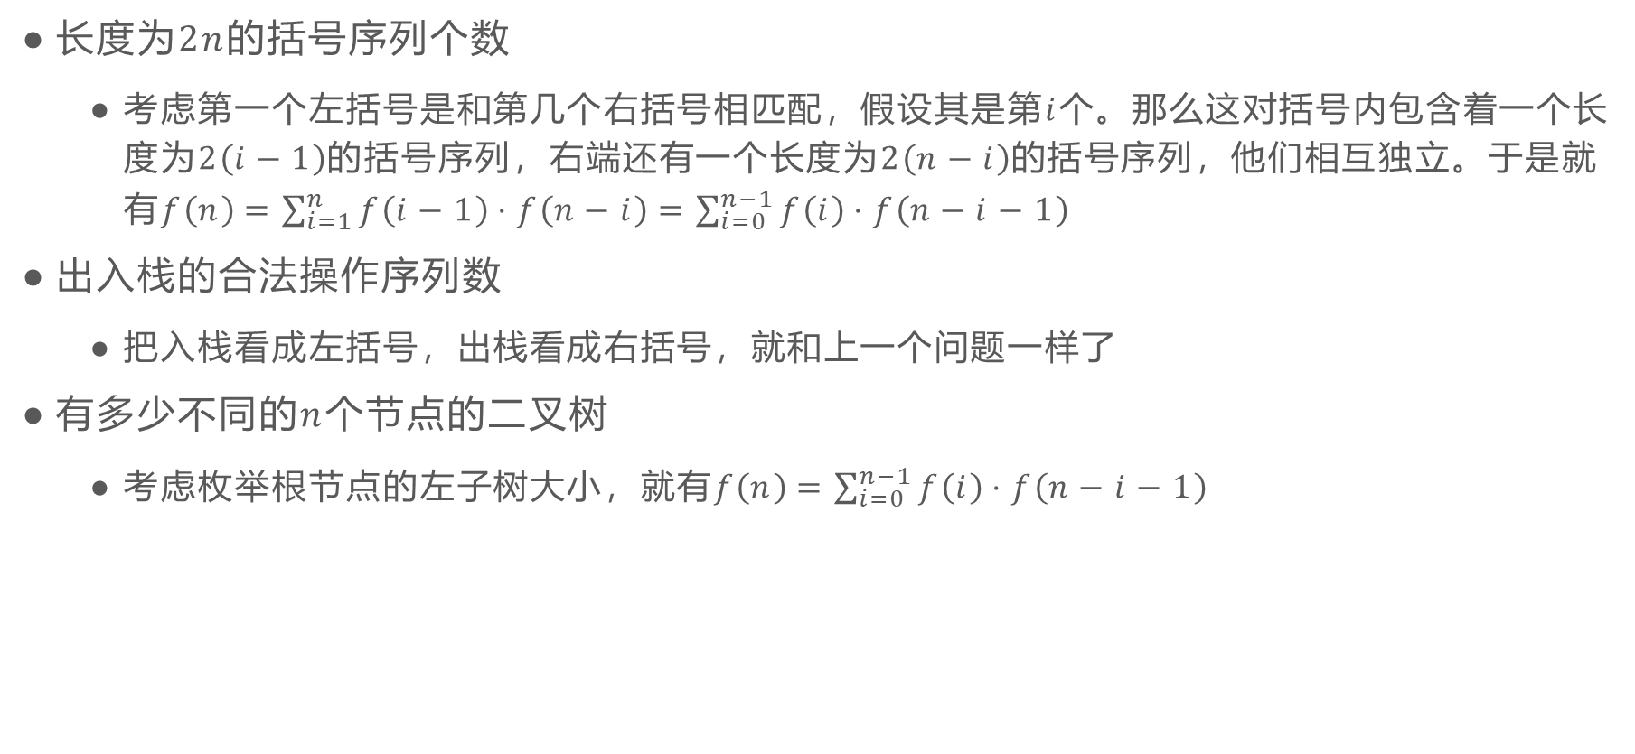
海 亮 高 级 中 学
数列的递推式及通项公式
HAILIANG SENIOR HIGH SCHOOL
长度为$2n$的括号序列个数
考虑第一个左括号是和第几个右括号相匹配，假设其是第$i$个。那么这对括号内包含着一个长度为$2\left(i−1\right)$的括号序列，右端还有一个长度为$2\left(n−i\right)$的括号序列，他们相互独立。于是就有$f\left(n\right)=\sum_{i=1}^{n}{f\left(i−1\right)⋅f\left(n−i\right)}=\sum_{i=0}^{n−1}{f\left(i\right)⋅f\left(n−i−1\right)}$
出入栈的合法操作序列数
把入栈看成左括号，出栈看成右括号，就和上一个问题一样了
有多少不同的$n$个节点的二叉树
考虑枚举根节点的左子树大小，就有$f\left(n\right)=\sum_{i=0}^{n−1}{f\left(i\right)⋅f\left(n−i−1\right)}$
Notes:
BZOJ2705

Slide 4
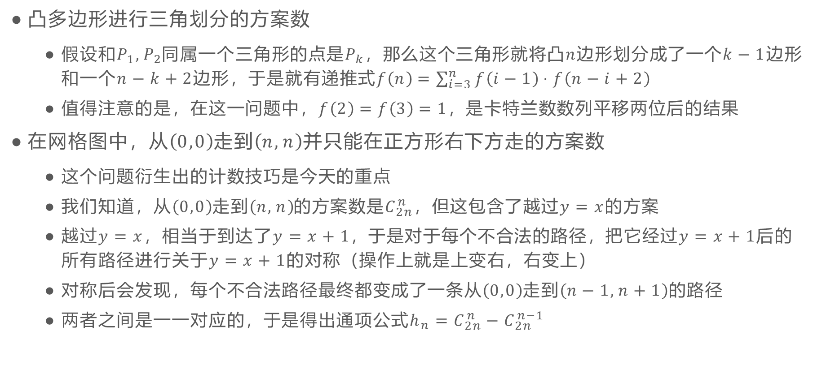
海 亮 高 级 中 学
数列的递推式及通项公式
HAILIANG SENIOR HIGH SCHOOL
凸多边形进行三角划分的方案数
假设和$P_{1},P_{2}$同属一个三角形的点是$P_{k}$，那么这个三角形就将凸$n$边形划分成了一个$k−1$边形和一个$n−k+2$边形，于是就有递推式$f\left(n\right)=\sum_{i=3}^{n}{f\left(i−1\right)⋅f\left(n−i+2\right)}$
值得注意的是，在这一问题中，$f\left(2\right)=f\left(3\right)=1$，是卡特兰数数列平移两位后的结果
在网格图中，从$\left(0,0\right)$走到$\left(n,n\right)$并只能在正方形右下方走的方案数
这个问题衍生出的计数技巧是今天的重点
我们知道，从$\left(0,0\right)$走到$\left(n,n\right)$的方案数是$C_{2n}^{n}$，但这包含了越过$y=x$的方案
越过$y=x$，相当于到达了$y=x+1$，于是对于每个不合法的路径，把它经过$y=x+1$后的所有路径进行关于$y=x+1$的对称（操作上就是上变右，右变上）
对称后会发现，每个不合法路径最终都变成了一条从$\left(0,0\right)$走到$\left(n−1,n+1\right)$的路径
两者之间是一一对应的，于是得出通项公式$h_{n}=C_{2n}^{n}−C_{2n}^{n−1}$
Notes:
BZOJ2705

Slide 5
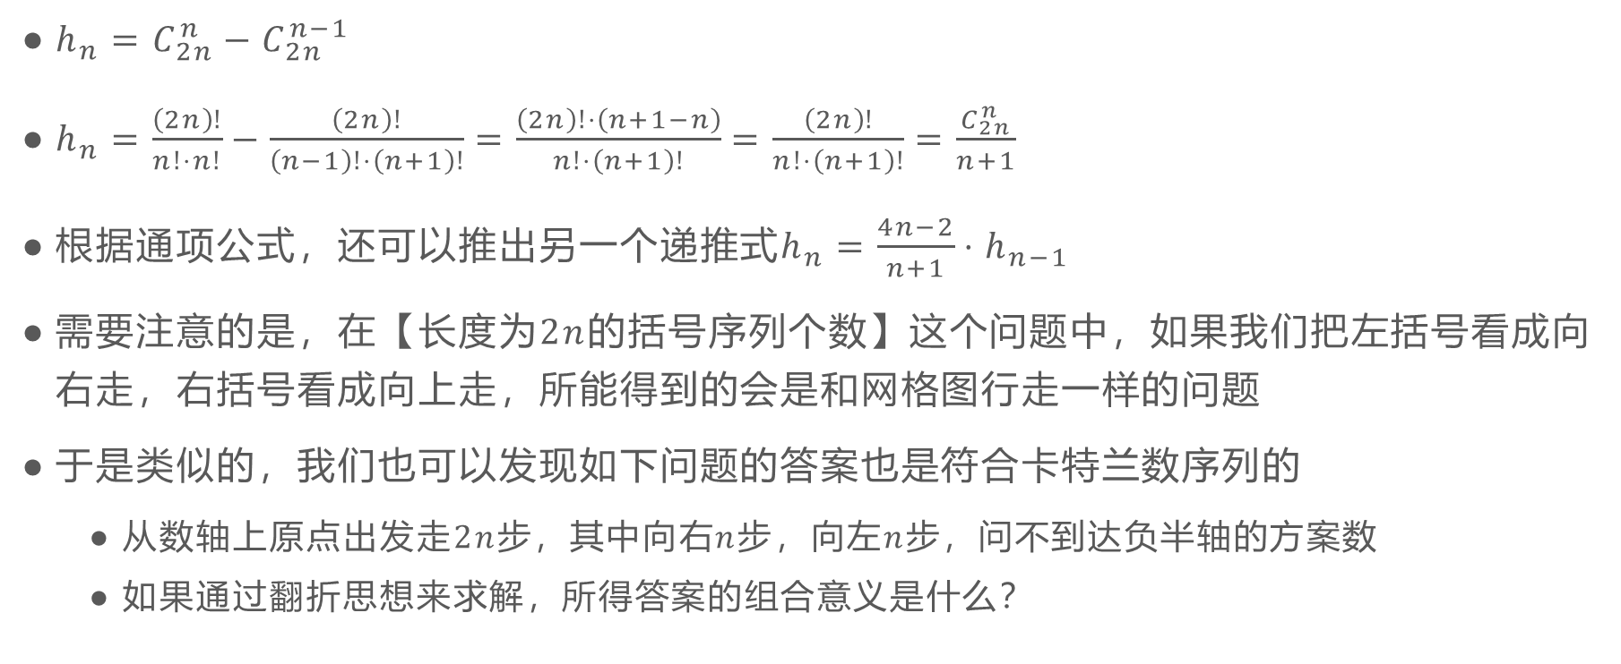
海 亮 高 级 中 学
卡特兰数的通项公式
HAILIANG SENIOR HIGH SCHOOL
$h_{n}=C_{2n}^{n}−C_{2n}^{n−1}$
$h_{n}=\frac{\left(2n\right)!}{n!⋅n!}−\frac{\left(2n\right)!}{\left(n−1\right)!⋅\left(n+1\right)!}=\frac{\left(2n\right)!⋅\left(n+1−n\right)}{n!⋅\left(n+1\right)!}=\frac{\left(2n\right)!}{n!⋅\left(n+1\right)!}=\frac{C_{2n}^{n}}{n+1}$
根据通项公式，还可以推出另一个递推式$h_{n}=\frac{4n−2}{n+1}⋅h_{n−1}$
需要注意的是，在【长度为$2n$的括号序列个数】这个问题中，如果我们把左括号看成向右走，右括号看成向上走，所能得到的会是和网格图行走一样的问题
于是类似的，我们也可以发现如下问题的答案也是符合卡特兰数序列的
从数轴上原点出发走$2n$步，其中向右$n$步，向左$n$步，问不到达负半轴的方案数
如果通过翻折思想来求解，所得答案的组合意义是什么？
Notes:
BZOJ2705

Slide 6
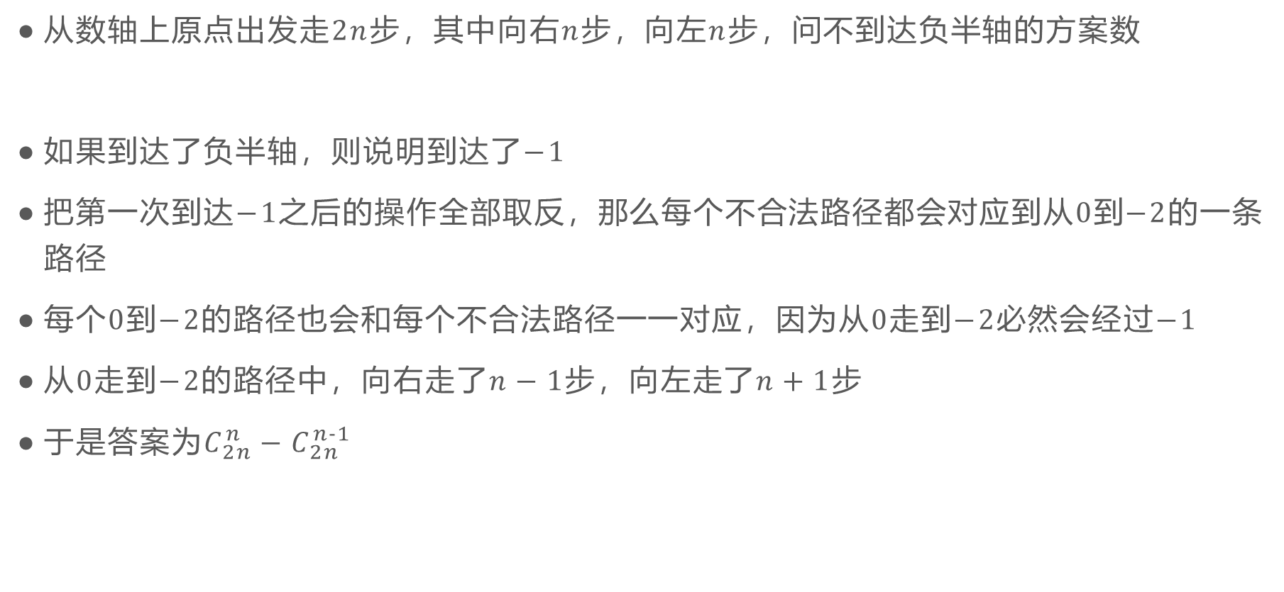
海 亮 高 级 中 学
例题I
HAILIANG SENIOR HIGH SCHOOL
从数轴上原点出发走$2n$步，其中向右$n$步，向左$n$步，问不到达负半轴的方案数
如果到达了负半轴，则说明到达了$−1$
把第一次到达$−1$之后的操作全部取反，那么每个不合法路径都会对应到从$0$到$−2$的一条路径
每个$0$到$−2$的路径也会和每个不合法路径一一对应，因为从$0$走到$−2$必然会经过$−1$
从$0$走到$−2$的路径中，向右走了$n−1$步，向左走了$n+1$步
于是答案为$C_{2n}^{n}−C_{2n}^{n−1}$
Notes:
BZOJ2705

Slide 7

海 亮 高 级 中 学
例题II
HAILIANG SENIOR HIGH SCHOOL
瓶子里有$n$片药，每天会执行以下两种操作之一：
取出一片药，掰成两半后吃掉其中一半并将另一半放回
取出半片药并吃掉
问吃完整瓶药的不同操作序列数，$n≤30$
Notes:
BZOJ2705

Slide 8

海 亮 高 级 中 学
例题III
HAILIANG SENIOR HIGH SCHOOL
有$2n$个人，身高互不相同，要求把他们排成两排，使得
每一排都是按照身高升序排列
每一列对应位置上一定是第二排的人更高
求方案数，模数$≤{10}^{9}$，$n≤{10}^{6}$
Notes:
BZOJ2705

Slide 9

海 亮 高 级 中 学
买票问题
HAILIANG SENIOR HIGH SCHOOL
有$n+m$个人买票，票价为$50$元，其中$n$个人手里恰有一张百元大钞，$m$个人手里恰好一张$50$元纸币，每人只能买一张票。若要使所有人都能够顺利找零买到票，问有多少种排队方案 $n,m≤100$
Notes:
BZOJ2705

Slide 10

海 亮 高 级 中 学
波浪线
HAILIANG SENIOR HIGH SCHOOL
从$\left(0,0\right)$走到$\left(n,0\right)$，每一步可以向右，右上，右下走，问不越过$y=0$的方案数
$n≤10000$，输出答案模${10}^{100}$的结果
Notes:
BZOJ2705

Slide 11

海 亮 高 级 中 学
生成字符串
HAILIANG SENIOR HIGH SCHOOL
问有多少个长度为$n+m$的$01$串满足，有$n$个$1$，$m$个$0$，且在任意的前$k$个字符中，$1$的个数不能少于$0$的个数。输出答案模$20100403$(质数)
$m≤n≤{10}^{6}$
Notes:
BZOJ2705

Slide 12

海 亮 高 级 中 学
黑白球
HAILIANG SENIOR HIGH SCHOOL
有$n$个白球，$m$个黑球，要求将他们排成一排。设$w_{i},b_{i}$分别表示前$i$个位置的白球数和黑球数，$要求$任意时刻$w_{i}≤b_{i}+k$，其中$k$是给定常数，求方案数对$\left({10}^{9}+7\right)$取模
$k≤n;n,m≤{10}^{6}$
Notes:
BZOJ2705

Slide 13

海 亮 高 级 中 学
前缀和
HAILIANG SENIOR HIGH SCHOOL
对所有包含恰好$n$个$1$，$m$个$−1$的序列，求出他们的 最大前缀和 的总和
最大前缀和的算式定义为$\max\left\{0,\max_{1≤i≤n+m}{\sum_{j=1}^{i}{a_{j}}}\right\}$
$n,m≤2000$，答案对$998244853$取模
Notes:
BZOJ2705

Slide 14
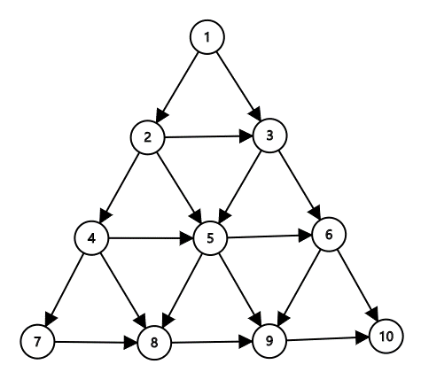

海 亮 高 级 中 学
三角形
HAILIANG SENIOR HIGH SCHOOL
定义三角图如右图所示，求从$1$走到$n$的方案数，对$998244353$取模
$n≤500000500000$，三角图的大小可看成无限大
Notes:
BZOJ2705

Slide 15

海 亮 高 级 中 学
买票问题II
HAILIANG SENIOR HIGH SCHOOL
有$n$个人买票，票价为$50$元，其中若干人手里恰有一张百元大钞，若干人手里恰好一张$50$元纸币，还有一些人可以不付钱，每人只能买一张票。若要使所有人都能够顺利找零买到票，且最后收银员手里剩余的$50$元张数在$\left[l,r\right]$范围内，问有多少种可能的人员组成以及对应的排队方案，对$p$取模 $0≤l≤r≤n≤{10}^{5},p≤2⋅{10}^{9}$
Notes:
BZOJ2705

Slide 16

海 亮 高 级 中 学
判断题I
HAILIANG SENIOR HIGH SCHOOL
有$2n$道判断题，其中$n$道题的答案是$Yes$，另外$n$题的答案是$No$
现在你不知道每道题的答案，但是当你提交一题的答案时，你会马上知道对错
问在最优策略下的期望得分，$n≤{10}^{5}$
Notes:
BZOJ2705

Slide 17

海 亮 高 级 中 学
判断题II
HAILIANG SENIOR HIGH SCHOOL
有$n+m$道判断题，其中$n$道题的答案是$Yes$，另外$m$题的答案是$No$
现在你不知道每道题的答案，但是当你提交一题的答案时，你会马上知道对错
问在最优策略下的期望得分，$n,m≤5×{10}^{5}$
Notes:
BZOJ2705

Slide 18

海 亮 高 级 中 学
方格填数
HAILIANG SENIOR HIGH SCHOOL
问有多少个$n×m$的矩阵满足
$0≤a_{i,j}≤m$
$a_{i,j}<a_{i,j+1}$
$a_{i,j}<a_{i−1,j+1}$
输出方案数对${10}^{9}+7$取模的结果，$n,m≤{10}^{6}$
Notes:
BZOJ2705

Slide 19


海 亮 高 级 中 学
HAILIANG SENIOR HIGH SCHOOL

